Slide 2
5. LEKCIJA
Testu plānošana

Slide 3
Kas ir testa plāns?
Kas ir testa scenārijs?
Kas ir testpiemērs?
Kas ir testu pārvaldes rīki?
Kas ir testu nosegums?
Ko automatizēt?
Kas ir atsekojamība?
Prātojumu shēmas izmantošana testu izveidei
Prakse

Slide 4

Kas ir testu plāns?
Dokuments, kurš apraksta vērienu, pieeju un grafiku planotajām testa aktivitātēm. Plāns nosaka funkcionalitāti, kura tiks pārbaudīta un testēšanas uzdevumus, testu vides un dizaina tehnikas.

Slide 5
Testa plāna piemērs
Testa plānam ir jābūt īsam, lai to varētu viegli pārskatīt, bet ar gana informāciju, lai arī kolēģis saprastu ko testēs
Whatsapp testa plāna piemērs:
Darbības ar ziņu:
nosūtīšana
saņemšana
indikācija par nosūtītu un izlasītu
atbildēšana uz specifisku ziņu
pārsūtīšana
Pielikuma pievienošana:
Foto:
Uzņemt no aplikācijas
Pievienot no albuma
Foto rediģēšana
utt

Slide 6
Kas ir testa plāns?
Kas ir testa scenārijs?
Kas ir testpiemērs?
Kas ir testu pārvaldes rīki?
Kas ir testu nosegums?
Ko automatizēt?
Kas ir atsekojamība?
Prātojumu shēmas izmantošana testu izveidei
Prakse

Slide 7
Kas ir testa scenārijs?
Testa scenārijs ir aprakstošs dokuments, kurš nosaka, kādu funcionalitāti pārbaudīs speciālists.

Slide 8
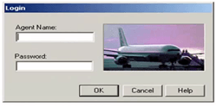
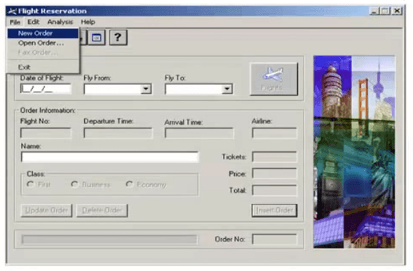
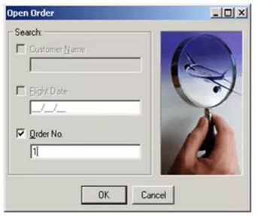
Testa scenāriju piemēri
Scenārijs 1: Pārbaudīt autorizēšanos
Scenārijs 2: Pārbaudīt jauna pasūtījuma veikšanu
Scenārijs 3: Pārbaudīt esoša pasūtījuma atvēršanu
Notes:
Test Scenarios for Flight Reservation.

Slide 9
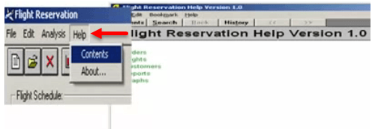
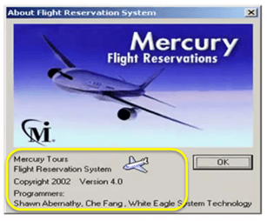
Testa scenāriju piemēri
Scenārijs 4: Pārbaudīt, ka informācija “Help” sadaļā ir pareiza
Scenārijs 5: Pārbaudīt, ka informācija “About” sadaļā ir korekta (versijas numurs, izveidotājs, autortiesības)

Slide 10
Kas ir testa plāns?
Kas ir testa scenārijs?
Kas ir testpiemērs?
Kas ir testu pārvaldes rīki?
Kas ir testu nosegums?
Ko automatizēt?
Kas ir atsekojamība?
Prātojumu shēmas izmantošana testu izveidei
Prakse

Slide 11
Kas ir testpiemērs?
Testpiemērs ir dokuments, kurš satur datus, priekšnosacījumus, sagaidāmos rezultātus un pēcnosacījumus katram testa scenārijam, lai nodrošinātu funkcionalitātes atbilstību prasībām.

Slide 12
Kā rakstīt testpiemēru
Testa piemēram ir jābūt sagatavotam tā, lai persona, kas nekad nav strādājusi ar testējamo programmu var testa darbības izpildīt un sagaidāmais rezultāts ir pilnībā skaidrs
Testa scenārijs: īss apraksts/virsraksts par to, ko šis testpiemērs pārbaudīs
Testa solis: darbība ko veic testētajs
Sagaidāmais rezultāts: darbība ko veic programmatūra
Priekšnosacījums: (nav obligāts) testa apstākļi kam jābūt spēkā pirms testa uzsākšanas
Pēc nosacījums: (nav obligāts) darbība ko veic programmatūra pēc testa beigām
Vizualizācija kādēļ testa piemēram ir jābūt precīzam: https://www.youtube.com/watch?v=FN2RM-CHkuI

Slide 13
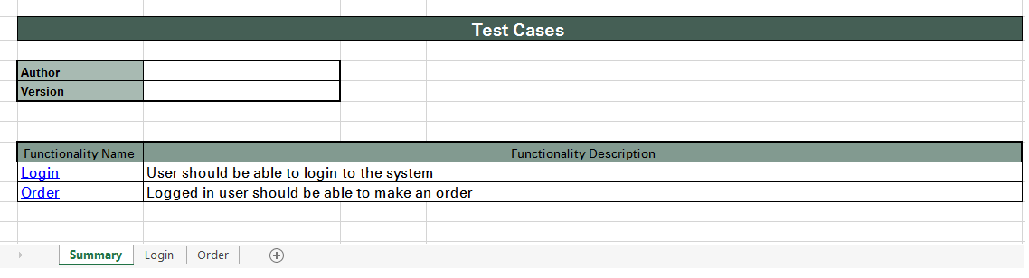
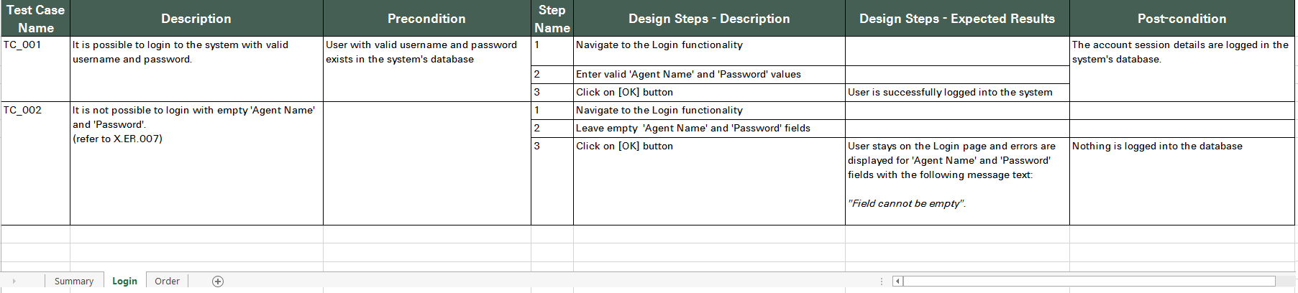
Testpiemēra piemērs

Slide 14
Kas ir testa plāns?
Kas ir testa scenārijs?
Kas ir testpiemērs?
Kas ir testu pārvaldes rīki?
Kas ir testu nosegums?
Ko automatizēt?
Kas ir atsekojamība?
Prātojumu shēmas izmantošana testu izveidei
Prakse

Slide 15
Kas ir testu pārvaldes rīks?
Testu pārvaldes rīks nodrošina iespēju saglabāt, pārskatīt, izveidot, koriģēt, izpildīt un atsekot kļūdas testos.

Slide 16










Testu pārvaldes rīki

Slide 17
Kas ir testa plāns?
Kas ir testa scenārijs?
Kas ir testpiemērs?
Kas ir testu pārvaldes rīki?
Kas ir testu nosegums?
Ko automatizēt?
Kas ir atsekojamība?
Prātojumu shēmas izmantošana testu izveidei
Prakse

Slide 18
Testu nosegums
Nosegums ir testu apjoms, kurš tiks veikts

Slide 19
Testu nosegumu vērtība
Testu nosegumu vērtību var izmantot dažādos veidos. Svarīgākie:
- izmantot kā pieņemšanas kritērijus
- izmantot kvalitātes noteikšanā
Notes:
At a high level this is a simple acceptance criterion:
Run a test suite.
Have we reached our acceptance criteria – e.g. 95% branch coverage?
Yes – stop testing
No – write more tests. If we have tool that shows us what has not been tested, this will help us in selecting the new test cases.

Slide 20


Noseguma kategorijas
Programmas bāzēts nosegums Šī kategorija nosaka nosegumu kodā.
Specifikācijas bāzets nosegums Šī kategorija nosaka nosegumu prasībās balstoties uz specifikāciju

Slide 21
Programmas bāzēts nosegums
Programmas kodam ir vairāki noseguma tipi:
- Funkcionālais nosegums – katra funkcija ir izsaukta vismaz vienu reizi
- Pārskata nosegums – katru rindiņu izpilda vismaz vienu reizi
- Zara nosegums – katrs zars (piemēram IF apgalvojums) ir izpildīts vismaz vienu reizi
- Nosacījuma nosegums – katrs nosacījums ir izpildīts vismaz vienu reizi

Slide 22
Koda noseguma piemērs
1 READ A
2 READ B
3 C = A + 2 * B
4 IF C > 50 THEN
5 PRINT ‘Large C’
6 ENDIF
A | B | Expected result | Covered lines
2 | 3 | Nothing | 1-4, 6
0 | 25 | Nothing | 1-4, 6
47 | 1 | Nothing | 1-4, 6
20 | 25 | Large C | 1-6
White box
Testētājs izmanto kodu, lai izveidotu testus
Ir nepieciešāms pārbaudīt, ka katra koda rinda darbojas pareizi
Notes:
Вспомнить о пограничных значениях. Как можно сделать проверку более эффективной?
Например, если значения положительные:
1) А=0, B=0 => C=0
2) A=47, B=1 => C=49
3) A=0, B=25 => C=50
4) A=1, B=25 =>C=51

Slide 23
Specifikāciju/prasību nosegums
- testu nosegums norāda uz to, cik labi ir nosegtas funkcionālās prasības.
- testu nosegums ir atkarīgs no specifikācijas/prasībām
Notes:
In many cases, we do not even have a detailed list of requirements. This is for instance the case for user stories frequently used in agile development.

Slide 24
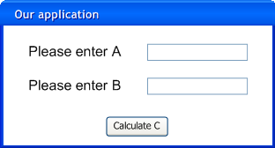
Prasību noseguma paraugs
Users enters A and B to a form and clicks “Calculate C” button.
If C = A + 2 * B is bigger than 50, message box “Large C” appears.
A can be in boundaries from 0 to 100. Only integers are allowed. Format is 3.0.
Error message should be displayed if entered value is incorrect.
Black box
Testētājam nav pieeja kodam

Slide 25
Prasību noseguma piemērs
Click on the button two times really fast
Enter digits, then erase some of them with Backspace, insert new in the middle etc.
Enter something, switch to another application, come back, check if the focus is still on the text field
Wait for a long time before entering anything
Many, many more
Empty value | 0 | 100 | -1 | 101
50 | 1000 | 0.2 | Abc | Three spaces
%%
Notes:
В примере в табличке показаны возможные значения ввода для проверки поля А. То же самое актуально и для поля Б. Дополнительно ещё можно кучу разных проверок сделать.

Slide 26
Kas ir testa plāns?
Kas ir testa scenārijs?
Kas ir testpiemērs?
Kas ir testu pārvaldes rīki?
Kas ir testu nosegums?
Ko automatizēt?
Kas ir atsekojamība?
Prātojumu shēmas izmantošana testu izveidei
Prakse

Slide 27

Ko automatizēt
Biznesa kritiskos ceļus – scenāriji vai funkcionalitāte, kura var traucēt biznesa procesiem
Testi, kuri jāveic pirms katras relīzes, kā piemēram regresijas testi
Testi, kuri jāveic pret vairākām vidēm vai konfigurācijām
Testi, kuri izpilda vienus un tos pašus nosacījumus, bet balstās uz citiem datiem
Testi, kuri prasa lielu daudzumu ar datiem
Veiktspējas/stresa vai noslodzes testi
Testi, kuri aizņem daudz laika

Slide 28

Ko neautomatizēt
Testus, kurus jūs veiksiem tik vienu reizi.
Izņēmums, ja testiem nepieciešams liels daudzums ar datiem
Lietojamības testus
Testus, kurus jāveic nekavējoties
Pētniecisko testēšanu
Testus, kuriem nepieciešams vizuāls apstiprinājums
Testus, kurus nevar 100% automatizēt, izņemot gadījumus, kad automatizācija ietaupīs laiku
Notes:
Exist automation tools for UI and for server side

Slide 29
Kas ir testa plāns?
Kas ir testa scenārijs?
Kas ir testpiemērs?
Kas ir testu pārvaldes rīki?
Kas ir testu nosegums?
Ko automatizēt?
Kas ir atsekojamība?
Prātojumu shēmas izmantošana testu izveidei
Prakse

Slide 30
Atsekojamība
Atsekojamība programmatūras testēšanā nozīmē testu un procesu atsekošanu izstrādes dzīves ciklā
Notes:
отслеживаемость, трассируемость

Slide 31
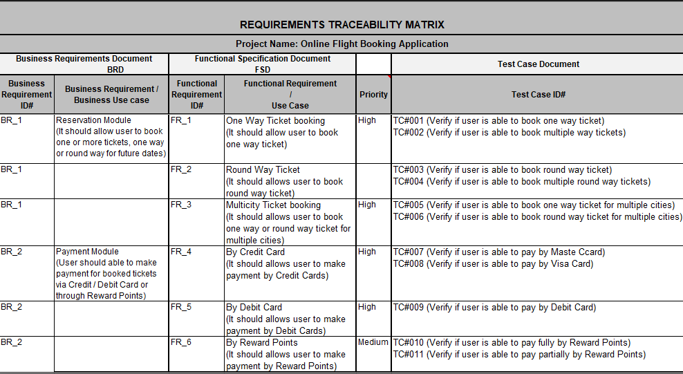
Atsekošanas matrica
Dažreiz testēšanā atsekošanu veic ar atsekošanas matricu. Matrica satur:
- Prasības, lietotāju stāstus
- Testu scenārijus prasībām/lietotāju stāstiem
- Testu izpildes
- Problēmas vai defektus
Prasības -> Testa scenārijs -> Testa izpilde -> Kļūda
VAI
Kļūda -> Testa izpilde -> Testa scenārijs -> Prasības
Testu pārvaldes rīku saites:

Slide 32
Kas ir testa plāns?
Kas ir testa scenārijs?
Kas ir testpiemērs?
Kas ir testu pārvaldes rīki?
Kas ir testu nosegums?
Ko automatizēt?
Kas ir atsekojamība?
Prātojumu shēmas izmantošana testu izveidei
Prakse

Slide 33
Kas ir prātojumu shēma?
Prātojumu shēma ir viegls veids, kā organiski un dabīgi izzināt idejas nesatraucoties par programmas struktūru. Šis ir vizuāls līdzeklis, kurš dod uzskatāmu priekšstatu par programmas uzbūvi
Prātojumu shēmas norāda uz uzdevumiem, vārdiem, piemēriem diagrammas veidā. Pamatā šī būs ideja, tēma, subjekts ap kuru notiks darbība

Slide 34
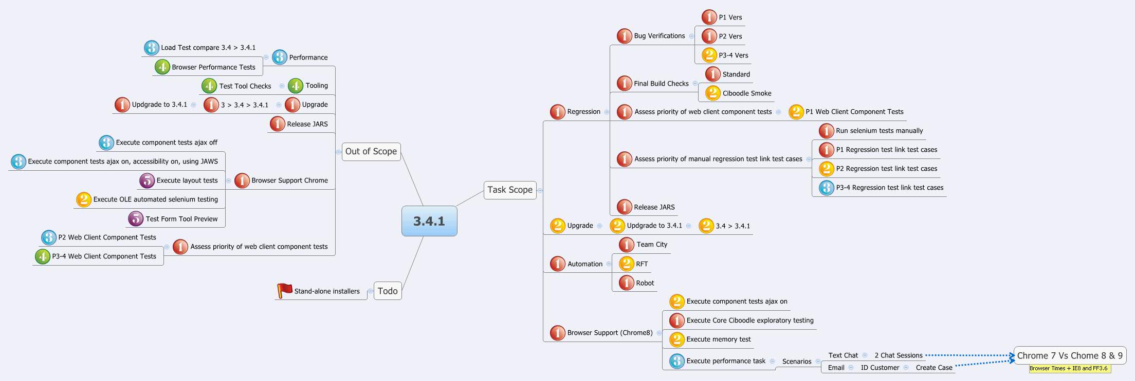
Prātojuma shēmas piemērs

Slide 35
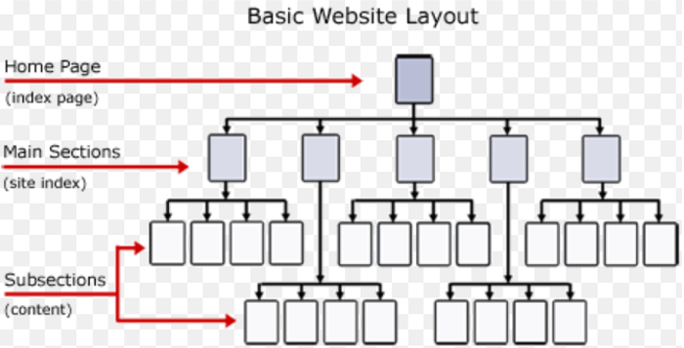
Mājas lapas sadalījums
Notes:
Explain how to split

Slide 36
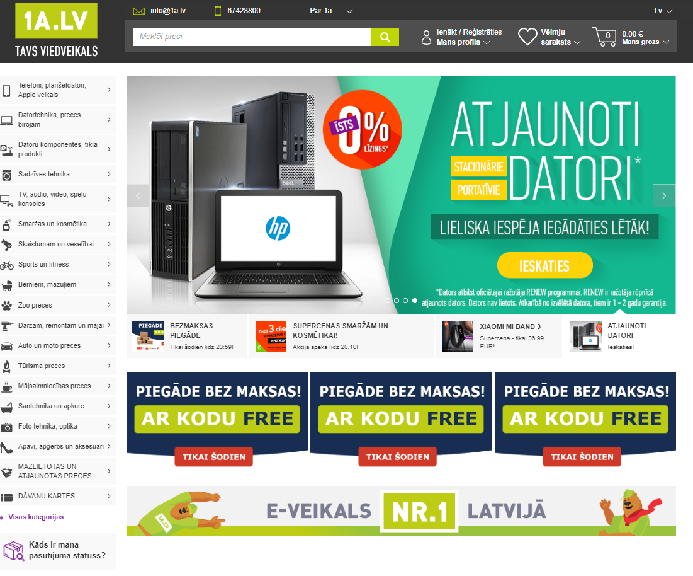
Kā sadalīt?

Slide 37
1.
2.
3.
Notes:
During test or test plan mind map can change
Вызвать к доске для практики

Slide 38
Prātojuma shēmas internetā
https://app.diagrams.net/

Slide 39
Kas ir testa plāns?
Kas ir testa scenārijs?
Kas ir testpiemērs?
Kas ir testu pārvaldes rīki?
Kas ir testu nosegums?
Ko automatizēt?
Kas ir atsekojamība?
Prātojumu shēmas izmantošana testu izveidei
Prakse

Slide 40
Uzdevums Nr 1. (30 min)
No detalizētās dokumentācijas (ATM req Correct.docx) izvēlieties vienu lietošanas scenāriju, kas netika apskatīts kopā ar pasniedzēju
Uzrakstīt testa plānu
Formāts: saraksts vai prātojuma karte
Mērķis: izprast kā ērti un vienkārši pierakstīt testējamās vienības no plaša apraksta

Slide 41
Uzdevums Nr 2. (30 min)
No detalizētās dokumentācijas (ATM req Correct.docx) izvēlieties 2 lietošanas scenārijus, kas netika apskatīti kopā ar pasniedzēju
Uzrakstīt testapiemērus tā lai pilnība nosegtu aprakstīto funkcionalitāti izmantojot 11. un 12. slaidu
Mērķis: apgūt testa piemēra pierakstu

Slide 42
Izvēles mājas darbs
No detalizētās dokumentācijas (ATM req Correct.docx) izvēlieties 1 lietošanas scenāriju, kas netika apskatīts kopā ar pasniedzēju vai 1. un 2. uzdevumā
Sagatavojiet:
testa plānu
testa scenāriju
testpiemērus
Mērķis: izprast testēšanas pierakstu gradāciju un kādu informāciju katrs līmenis sniedz

